Slide 1
실시간 세계 기상, 재해정보
구형 잔상 디스플레이
TEAM : 돌리면 다르지
팀 장
정성호
팀 원
김병국, 김진용 ,김형욱,
신현기, 이수범
Date. 2015-06-06

Slide 2
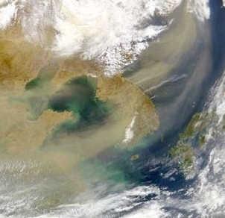
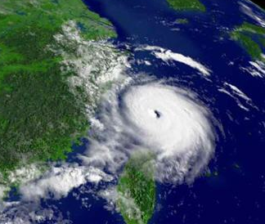
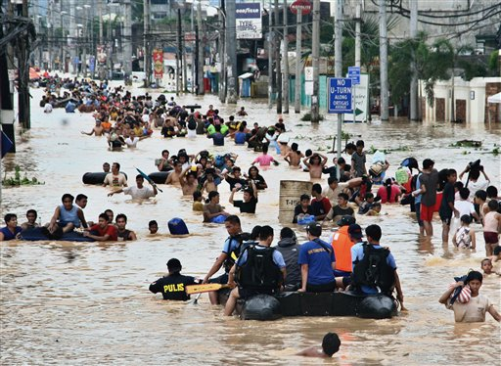
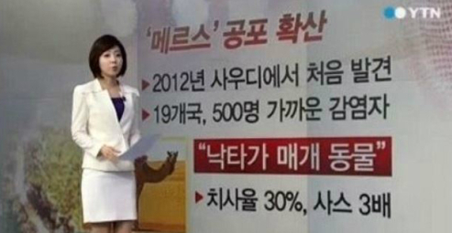
기획동기
황사
태풍
홍수
교통,통신의 발전에 따라서 세계가 하나의 지역처럼 여겨져 가고 있습니다.
자국의 상황 뿐만이 아니라 세계의 각국의 상황이 우리 생활 및 경제에도 밀접하게 영향.
이런 상황에서 자국 뿐만이 아닌, 전 세계의 기후 혹은 재난의 상황이 한눈에 직관적으로 볼 수 있는 방법이 없을까? 에 대한 고민에서 시작 되었습니다.
메르스

Slide 3
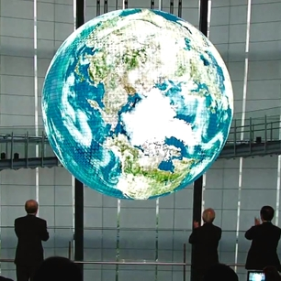
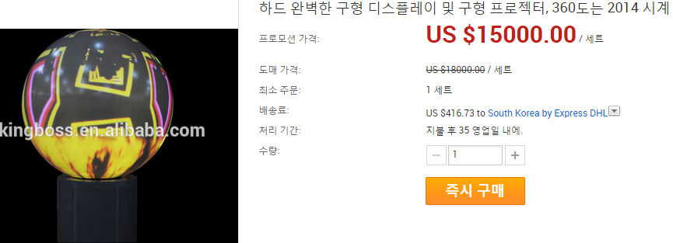
기획동기
구형 디스플레이에 지구본을 구현해 세계의 기후를 표현해서 사용 하면 되지 않을까?
구형 디스플레이가 구현 되어 있다면, 소형화해서 세계의 실시간 상황을 표현 할 수 있는 제품을 만들어 곳곳에 비치하면 되지 않을까?
문제는. 가격!!

Slide 4
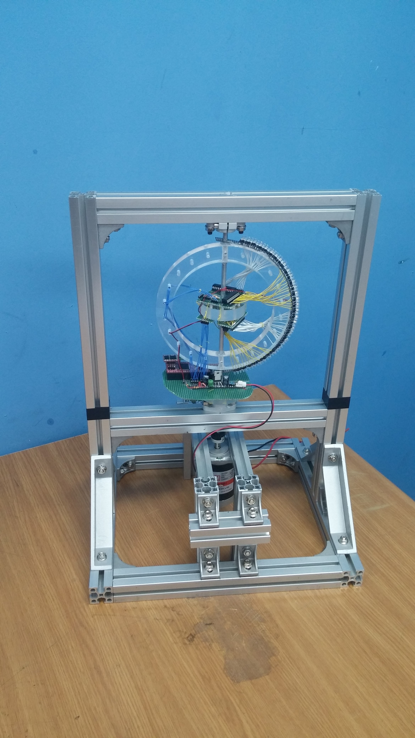
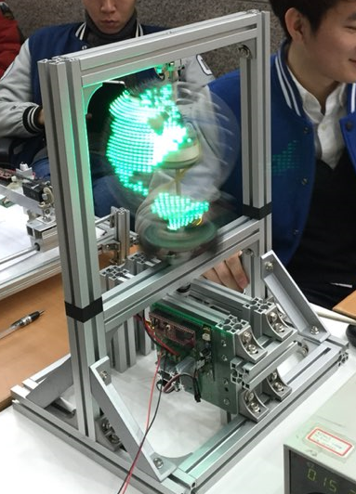
기획동기
LED 한 줄로 구현하는 구형 잔상 디스플레이를 사용하면,
좀 더 경제적인 가격에 구현 할 수 있지 않을까?

Slide 5
개발계획
1단계, 해상도를 높이자.
현재 사용하고 있는 모터의 RPM보다 더 높은 RPM을 낼 수 있는 모터로 교체하여 디스플레이의 X축 방향으로의 해상도를 높인다.
LED를 더 작은 LED를 사용해 집적도를 높여 디스플레이의 Y축 방향으로의 해상도를 높인다.
또한 LED를 RGB LED를 사용하여 여러 가지 색을 표현 할 수 있게 한다.
2단계, 각 나라별로 다른 색이 다르게 출력하게 하자.
모드를 두 가지로 만들자.
모드1. 각 나라의 위치를 쉽게 확인 할 수 있도록, 나라의 이름을 입력하면 그 나라만 다른 색으로 출력이 된다.
모드2. 지구본 위에 각 나라의 실시간 기상상황에 따라 다른 색 으로 출력하게 한다.
(황사-노랑, 태풍-파랑, 지진 or 홍수 같은 재해 경보 -> 빨강)
3단계, 실시간 기상도를 구현한다.
기후에 대한 색깔로만 표현을 하는 것이 아니라, 기상도를 영상처리를 통해서 구현한다.
4단계, 기능을 확장한다.
모드3. 지구본뿐만이 아닌 원하는 그림, 글자를 넣으면 바로 출력이 되게 한다.
액자의 기능, 회의중 • 식사중 등 자신의 상황을 표시하는 역할을 할 수 있다.

Slide 6
지원사항
부품 구매
품목 | 수량 | 단가 | 가격
RGB LED | 150 | 2,000 | 300,000
블루투스 모듈 | 2 | 60,000 | 60,000
DC모터 | 1 | 200,000 | 200,000
ATmega128 | 2 | 50,000 | 100,000
ARM-cortex-M3 | 1 | 100,000 | 100,000
하드웨어 뼈대 제작
아크릴 가공 | 1 | 100,000 | 100,000
프로파일 가공 | 1 | 100,000 | 100,000
필요한 기술에 대한 스터디 비용
공간대여 | 1 | 150,000 | 150,000
서적구매 | 1 | 100,000 | 100,000

Slide 7
Thank’s for listening

